Slide 1
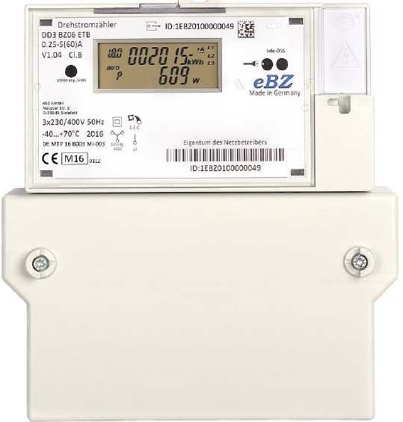
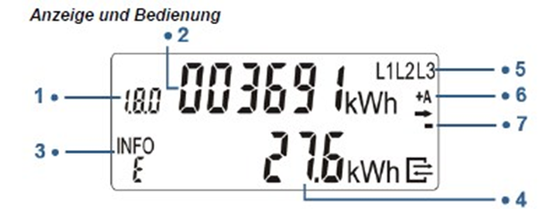
Kurzanleitung für den elektronischen Stromzähler eBZ DD3
Bitte beachten:
Diesen Zählertyp gibt es in folgenden Ausführungen:
Einrichtungszähler, Eintarif
Einrichtungszähler, Zweitarif
Zweirichtungszähler, Einspeisung
Anzeige
Die Anzeige erfolgt über ein zweizeiliges LCD Display.
1 Tarifkennzeichnung
Bei der Verwendung als Eintarifzähler: 1.8.0 = Bezug Eintarif
Bei der Verwendung als Zweitarifzähler: 1.8.1 = Bezug HT / 1.8.2 = Bezug NT
Bei der Verwendung als Zweirichtungszähler: 1.8.0 = Bezug / 2.8.0 = Lieferung
2 Abrechnungsrelevanter Zählerstand
Darstellung des aktuellen Zählerstandes in kWh.
3 INFO – Zeile
Hier werden zusätzliche Verbrauchsinformationen angezeigt.
4 Anzeige der Verbrauchsinformationen
Die zusätzlichen Verbrauchswerte werden dargestellt (Beispiel: aktuelle Leistung).
5 Spannungsversorgung
Die Spannungsversorgung des Zählers L1-L2-L3 wird graphisch angezeigt.
6 Anzeige der Energierichtung
+A: Sie beziehen Strom aus dem Netz des Energieversorgers.
- A: Sie speisen Strom in das Netz des Energieversorgers ein.
7 Anzeige Verbrauch
Dieses Symbol signalisiert, dass Verbraucher momentan Energie benötigen.

Slide 2
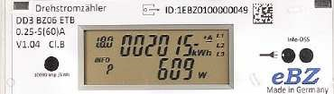
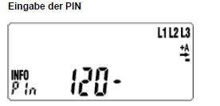
Kurzanleitung für den elektronischen Stromzähler eBZ DD3
Hinweis für die Ablesung Ihres Zählers
Ihre Zählernummer finden Sie unterhalb des Eigentümernachweises (Strichcode).
Bitte geben Sie hier die komplette Zeichenkette an. Je nach Ausführung lesen Sie folgende Kennziffern bei der Ablesung ab:
1.8.0 = Bezug Eintarif
1.8.1 = Bezug HT
1.8.2 = Bezug NT
1.8.0 = Bezug
2.8.0 = Lieferung
Die unterschiedlichen Kennziffern rollieren abwechselnd automatisch im Display.
Bedienung des Zählers
Der Zähler verfügt über einen optischen Sensor. (siehe Bild). Mit Hilfe einer Taschenlampe können die Zusatzfunktionen des Zählers aktiviert werden.
PIN Eingabe
Zur Freischaltung der verbrauchshistorischen Werte (2. Zeile des Displays) ist ein
4-stelliger PIN erforderlich. Um die PIN einzugeben leuchten Sie bitte mit einer Taschenlampe auf den optischen Sensor.
Nachdem Sie auf den optischen Sensor geleuchtet haben
wird ein Displaytest durchgeführt. Nach dem Displaytest
erscheint auf dem Display die PIN Abfrage.
Zur Eingabe der PIN leuchtet man erneut auf den Optischen Sensor – es wird die „0“ angezeigt. Die nachfolgenden Ziffern 0 bis 9 können durch direktes An- und Ableuchten auf den optischen Sensor eingestellt werden (blinken mit der Taschenlampe). Nach Erreichen der gewünschten PIN-Ziffer springt die Anzeige nach 3 Sekunden warten auf die nächste Stelle der PIN-Ziffer. Den Vorgang wiederholen, bis alle 4 Ziffern der PIN eingegeben sind. Bei Falscheingabe müssen erst alle nachfolgenden Ziffern auf diese Weise abgearbeitet werden bevor die Eingabe erneut erfolgen kann.
Optischer Sensor

Slide 3
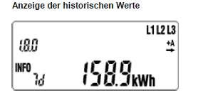
Kurzanleitung für den elektronischen Stromzähler eBZ DD3
Zusätzliche Verbrauchsinformationen
Durch weiteres Leuchten auf den optischen Sensor können nun folgende Informationen der Reihe nach aufgerufen werden:
PIN PIN Eingabe möglich
P Aktuelle bezogene Leistung in W
E Verbrauch innerhalb eines selbst gewählten Zeitraums. Speicherdauer der historischen Werte: 24 Monate
1d Verbrauch innerhalb der letzten 24 Stunden
7d Verbrauch innerhalb der letzten 7 Tage
30d Verbrauch innerhalb der letzten 30 Tage
365d Verbrauch innerhalb der letzten 365 Tage
0.2.0 Ausblenden der historischen Displayzeile

